Slide 1
RANCANG BANGUN SISTEM PENGAMAN GANDA PADA BRANKAS MENGGUNAKAN RFID DAN KEYPAD BERBASIS ARDUINO
WELCOME
EK3C

Slide 2
LATAR BELAKANG
Pada saat ini teknologi berkembang sangat cepat. Segala upaya dilakukan demi mempermudah pekerjaan manusia dari waktu kewaktu yang membutuhkan mobilitas tinggi dalam melakukan pekerjaan serta otomatisasi sehingga manusia mendapat kemudahan dari teknologi tersebut.
Perkembangan teknologi untuk sebuah sistem keamanan juga diperlukan, khususnya sistem keamanan terhadap penyimpanan barang dan surat-surat berharga seperti brankas, Brankas sendiri merupakan lemari atau kotak besi yang biasa dipergunakan untuk melindungi barang-barang berharga dari bahaya pencurian/pembongkaran.
pencurian terkait brankas terjadi dengan beberapa modus yakni penggandaan kunci, pembobolan pintu brankas dan beberapa modus lainnya ratarata terjadi saat pemilik brankas tidak berada ditempat sehingga siapapun dapat mencoba untuk membuka brankas dan mengambil isi brankas karena akses untuk membuka brankas tersebut tergolong mudah.
Oleh karena itu terciptalah ide untuk merancang sistem keamanan brankas yang lebih aman sehingga diwujudkan dalam tugas akhir yang berjudul "Rancang Bangun Sistem Pengaman Ganda Pada Brankas Menggunakan Rfid Dan Keypad Berbasis Arduino”

Slide 3
PERENCANAN PEMBUATAN ALAT
PEMODELAN SISTEM KERJA ALAT
PERANCANGAN PROGRAM
Pembuataan Diagram Block Dan Diagram Alir
PEMBUATAN PROGRAM PADA ARDUINO
PERANCANGAN MEKANIK
Perancangan Prototipe Dan Komponen Yang Digunakan

Slide 4
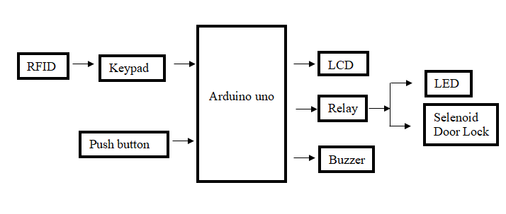
DIAGRAM BLOCK

Slide 5
CARA KERJA
Alat ini bekerja dengan cara memanfaatkan dua buah pengaman, yakni yang pertama dengan menempelkan kartu RFID lalu data ditransfer ke Arduino, jika kartu tidak terdeteksi maka mengulang dari awal, namun jika scan kartu berhasil maka akan lanjut ke tahap selanjutnya yaitu memasukkan pin melalui keypad yang telah tersedia, jika berhasil maka pintu terbuka dan jika salah memasukkan password buzzer akan berbunyi dan mengulang untuk memasukkan password. Jika pasword sudah benar maka selenoid akan bekerja untuk membuka pintu brankas. Kemudian pintu akan terbuka dan LED akan hidup.

Slide 6
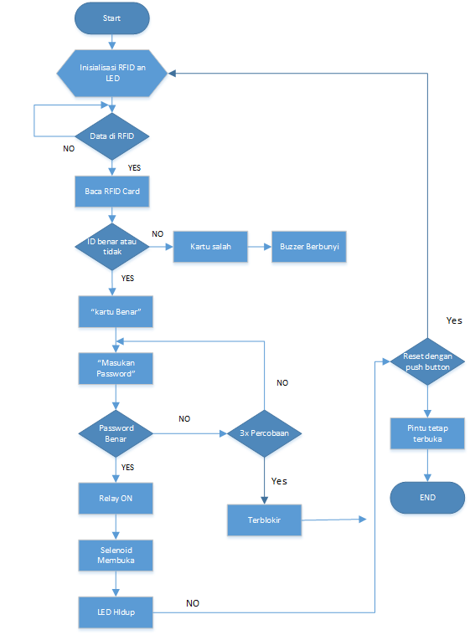
DIAGRAM ALIR

Slide 7
PERANCANGAN MEKANIK
LAYOUT PROTOTYPE
1
5
7
Keterangan :
RFID
Keypd Matrix
Relay
Protobord
LCD 16x4
Arduino Uno
Push button
Buzzer
Selenoid Door Lock
8
3
6
9
2
4

Slide 8
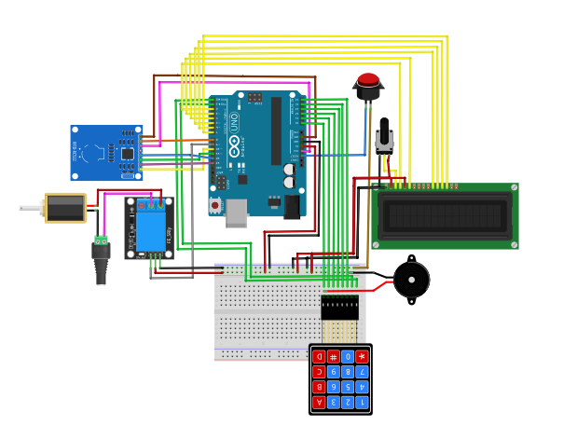
PERANCANGAN MEKANIK
Perancangan rangkaian komponen

Slide 9
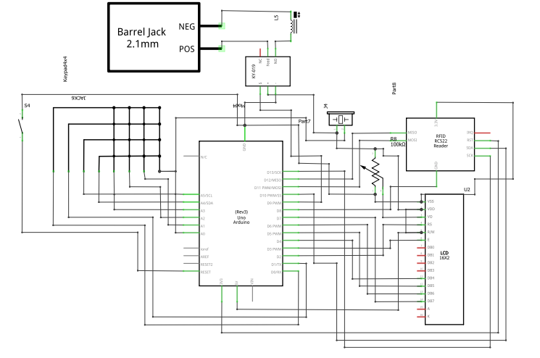
PERANCANGAN MEKANIK
Perancangan rangkaian skematik

Slide 10
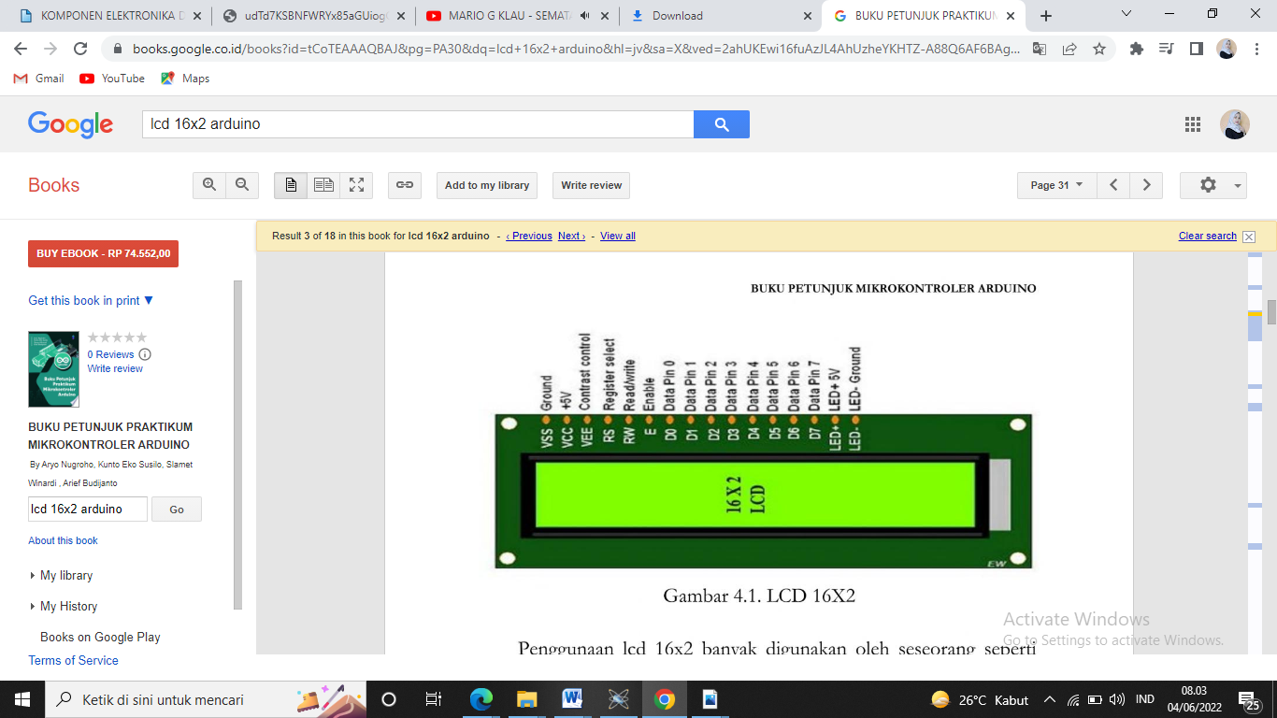

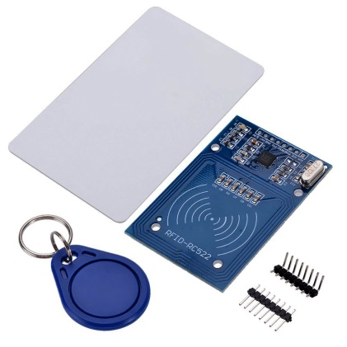
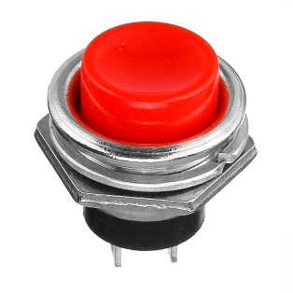
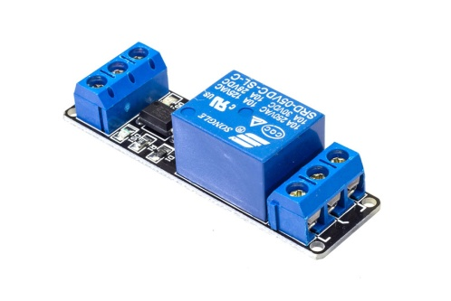
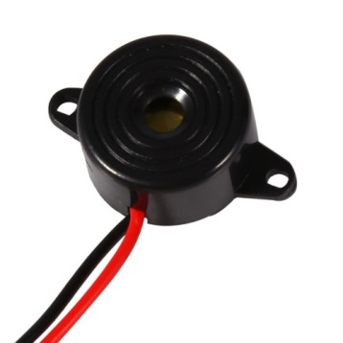
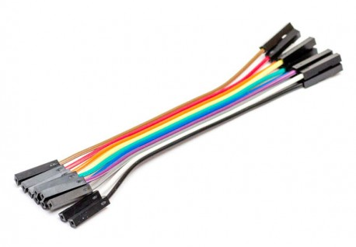
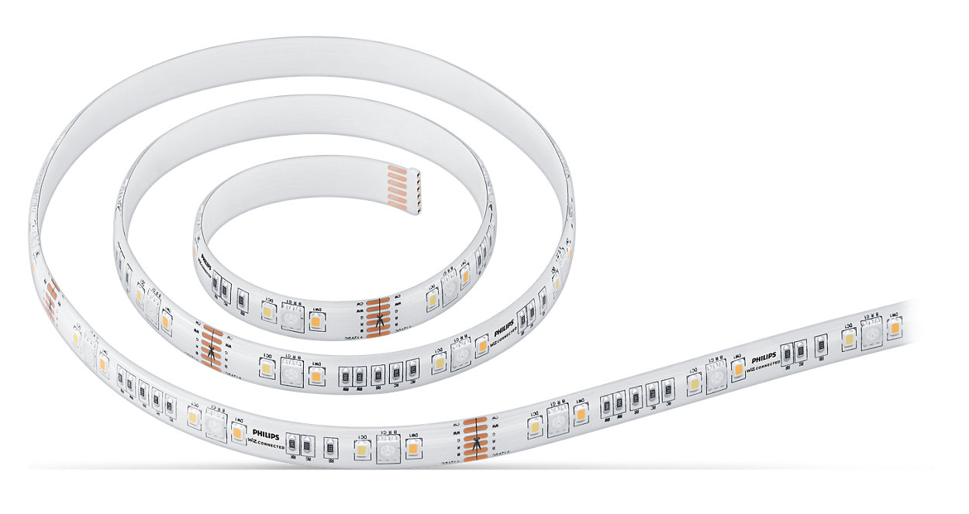
KOMPONEN YANG DIGUNAKAN

Slide 11
Thank you!
THANK
YOU

